Slide 1

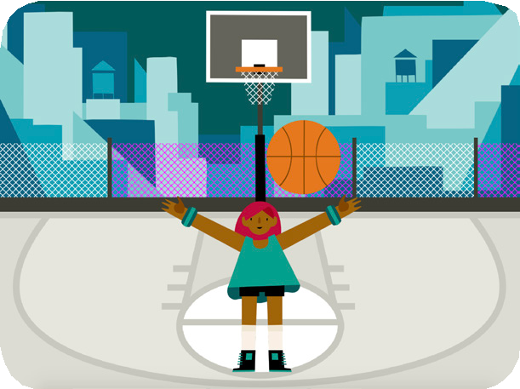
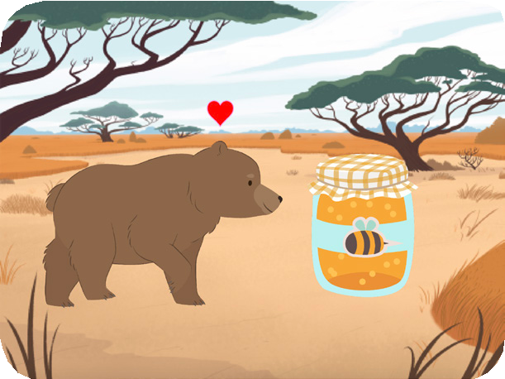

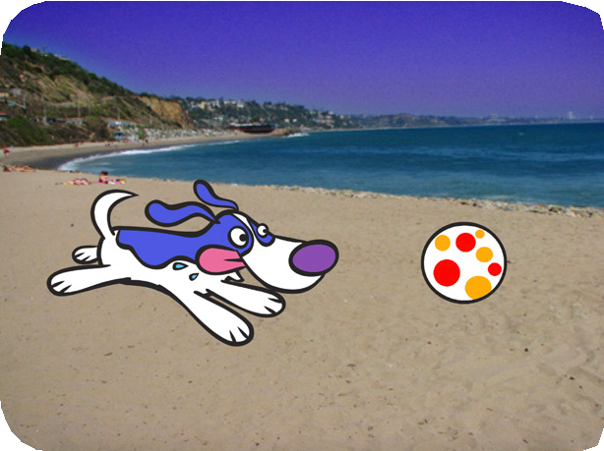
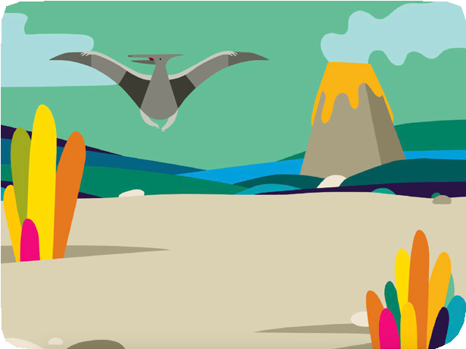
Animeer een sprite Kaarten
Breng sprites tot leven met animatie.
scratch.mit.edu
Set van 8 kaarten

Slide 2


Animeer een sprite Kaarten
Probeer deze kaarten in je eigen volgorde:
Beweeg met pijltjestoetsen
Laat een sprite springen
Actietoets
Glijd van punt naar punt
Loopanimatie
Vlieg rond
Praatanimatie
Teken een animatie
scratch.mit.edu
Set van 8 kaarten

Slide 3

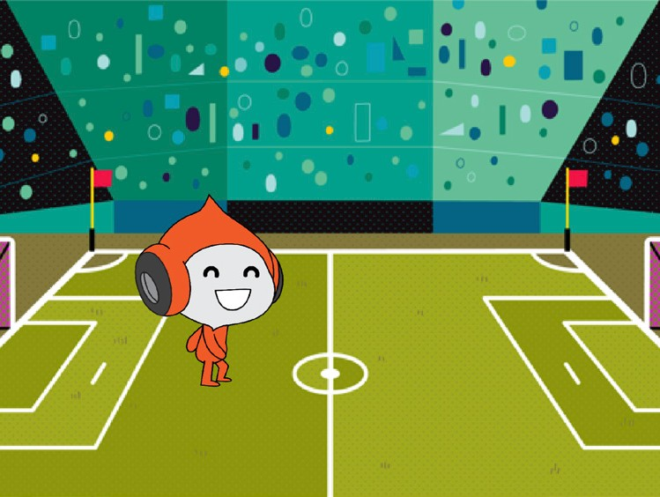

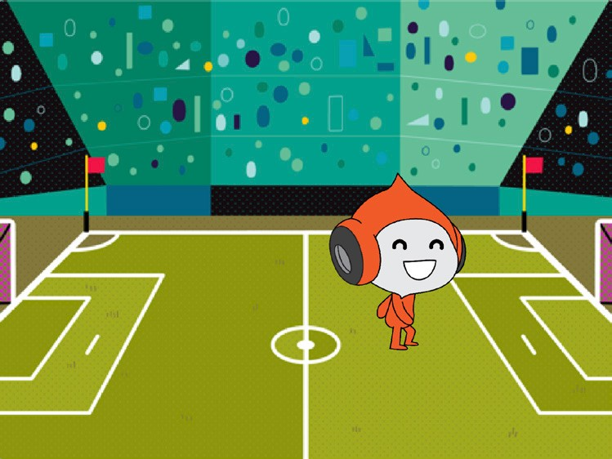


Beweeg met pijltjestoetsen
Gebruik de pijltjestoetsen om je sprite te bewegen
Animeer een sprite
1
Dance Party!

Slide 4

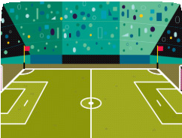


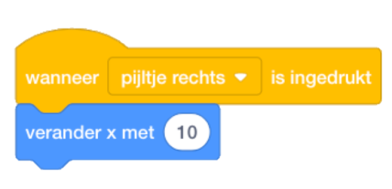
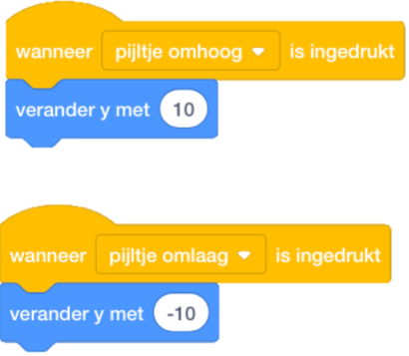
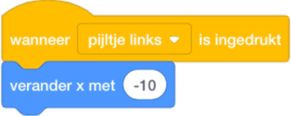




Beweeg met pijltjestoetsen
scratch.mit.edu
BEGIN
Kies een achtergrond.
Soccer 2
Kies een sprite.
Pico Walking
VOEG DEZE CODE TOE
Verander x
Beweeg je sprite heen en weer
Verander y
Beweeg je sprite op en neer.
Typ een min-teken om naar links te gaan
Typ een min-teken om omlaag te gaan
PROBEER HET
Druk op de pijltjestoetsen van je toetsenbord om je sprite te bewegen.

Slide 5
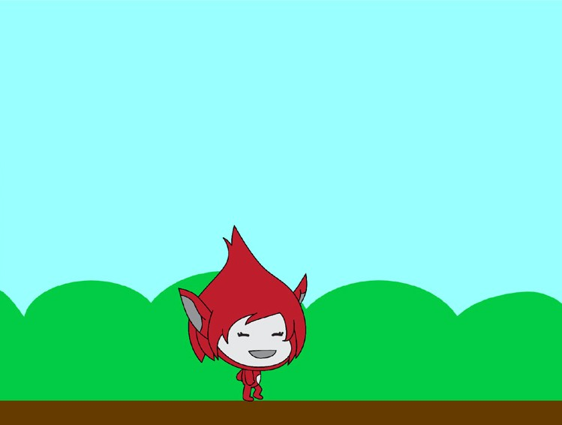
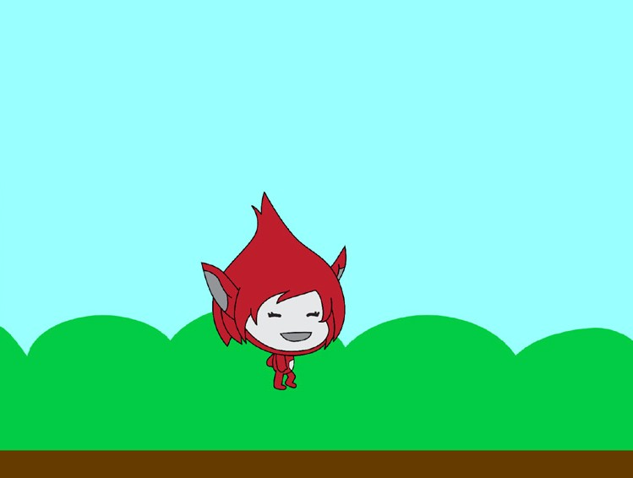
Laat een sprite springen
Druk op een toets om op en neer te springen.
Animeer een sprite
2

Slide 6

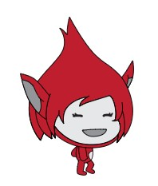
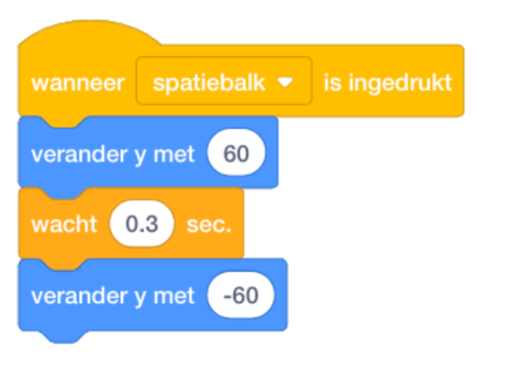

Laat een sprite springen
scratch.mit.edu
BEGIN
Kies een achtergrond.
Blue Sky
Kies een sprite.
Giga Walking
VOEG DEZE CODE TOE
Giga Walking
Typ hoe hoog je wilt springen
Typ een min-teken om terug te gaan naar beneden.
PROBEER HET
Druk op de spatiebalk van je toetsenbord.

Slide 7
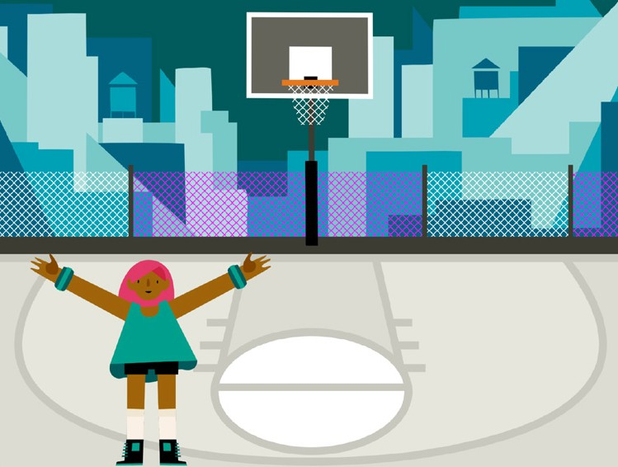
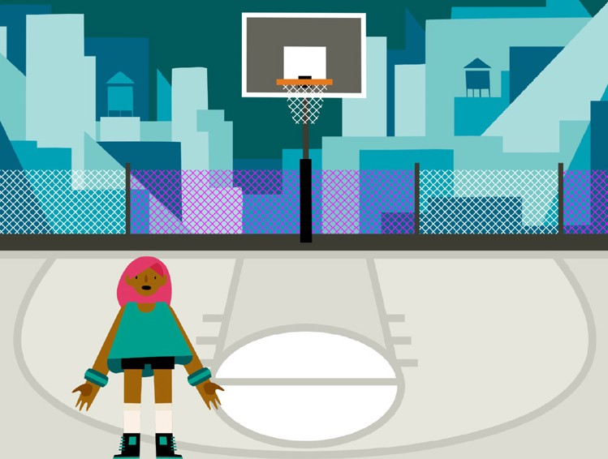
Actietoets
Animeer een sprite als je op een toets drukt.
Animeer een sprite
3
Dance Party!

Slide 8
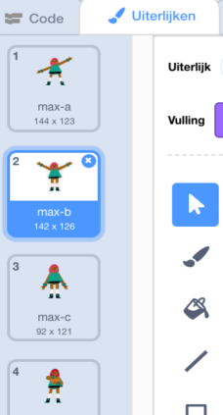


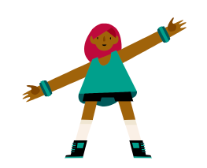

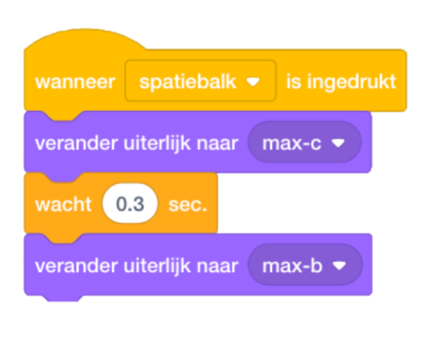
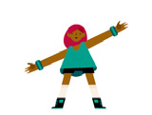
Actietoets scratch.mit.edu
BEGIN
Kies een sprite met meerdere uiterlijken zoals Max.
Klik op de Uiterlijken tab om de andere uiterlijken van je sprite te zien.
(Sommige sprites hebben maar één uiterlijk)
Max
VOEG DEZE CODE TOE
Klik op de Code tab.
Kies een uiterlijk.
Max
Kies een ander uiterlijk.
PROBEER HET
Druk op de spatiebalk van je toetsenbord.

Slide 9
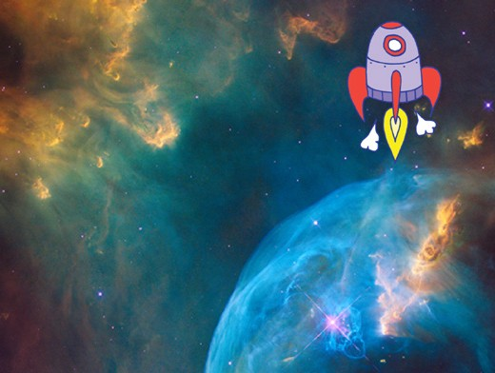
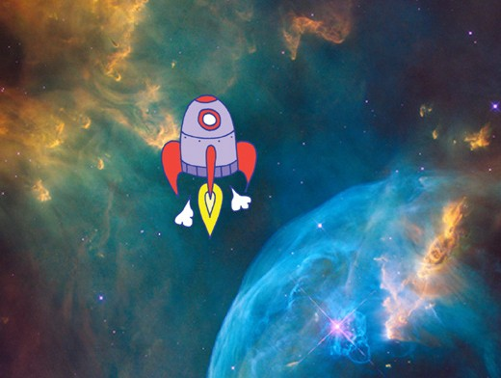
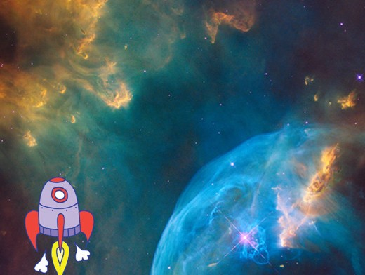
Glijd van punt naar punt
Laat een sprite glijden van punt naar punt.
Animeer een sprite
4
DancDancee PParty!arty!

Slide 10
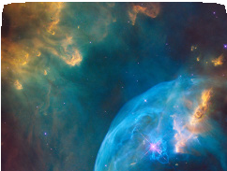
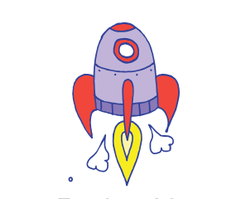
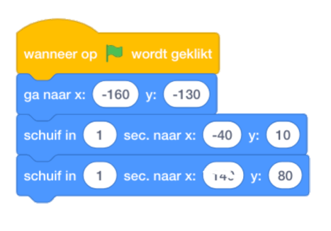

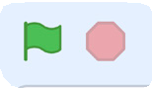
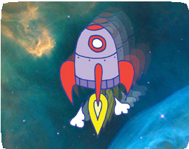
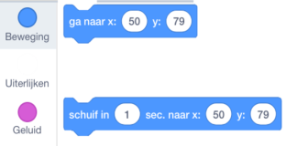
Glijd van punt naar punt
scratch.mit.edu
BEGIN
Kies een achtergrond.
Nebula
Kies een sprite.
Rocketship
VOEG DEZE CODE TOE
Typ het startpunt.
Typ een ander punt om naar toe te glijden.
Typ het eindpunt.
Rocketship
PROBEER HET
Klik op de groene vlag om te starten.
TIP
Als je een sprite sleept, worden de x en y positie bijgewerkt in het blokkenpalet.

Slide 11
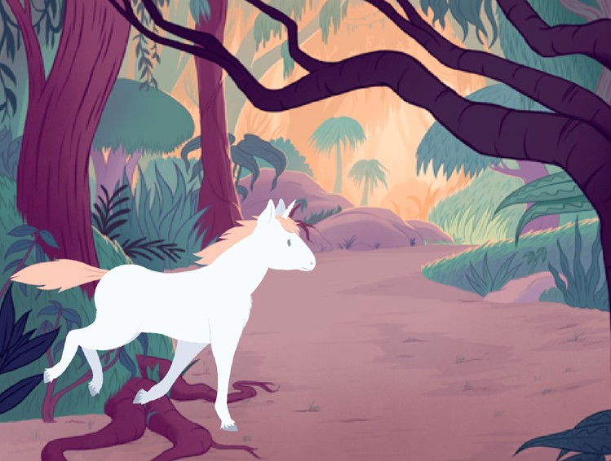
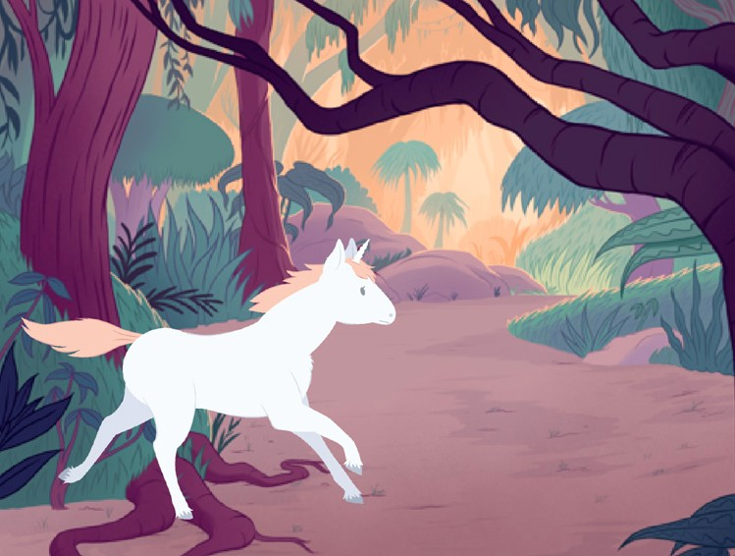
Loopanimatie
Animeer een lopende of rennende sprite.
Animeer een sprite
5
DancDancee PParty!arty!

Slide 12
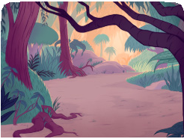

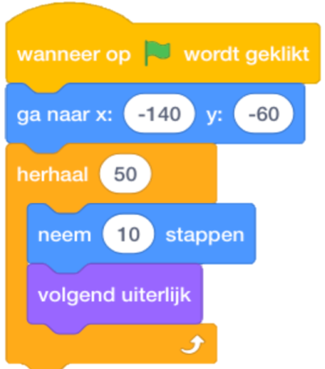

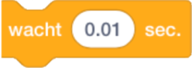
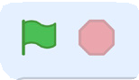
Loopanimatie scratch.mit.edu
BEGIN
Kies een achtergrond.
Jungle
Kies een lopende of rennende sprite.
Unicorn Running
VOEG DEZE CODE TOE
Unicorn Running
TIP
PROBEER HET
Als je de animatie langzamer wilt laten lopen, probeer dan een wachtblok in het herhaalblok uit.
Klik op de groene vlag om te starten.

Slide 13
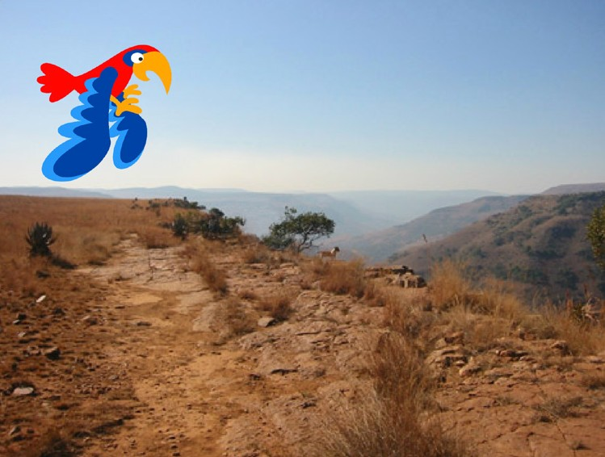
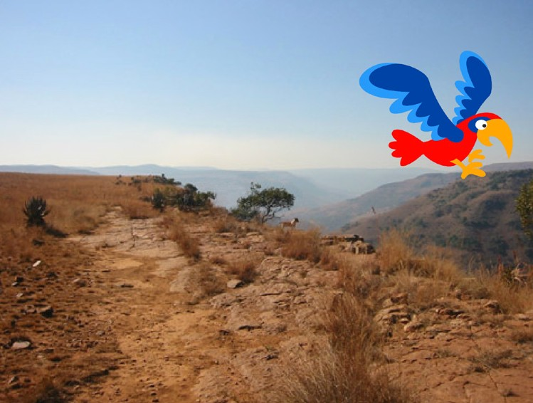
Vlieg rond
Laat een sprite met zijn vleugels slaan
terwijl hij over het speelveld vliegt.
Animeer een sprite
6
DancDancee PParty!arty!

Slide 14
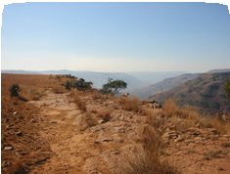

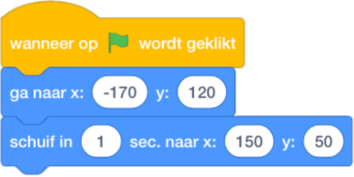
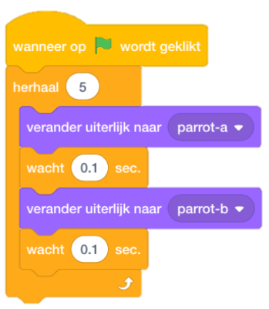

Vlieg rond scratch.mit.edu
BEGIN
Kies een achtergrond.
Canyon
Kies Parrot of een andere vliegende sprite
Parrot
VOEG DEZE CODE TOE
Glijd over het scherm Sla met de vleugels
Typ een
startpunt.
Typ een
eindpunt.
Kies een uiterlijk.
en kies nog een uiterlijk.
PROBEER HET
Klik op de groene vlag om te starten.

Slide 15
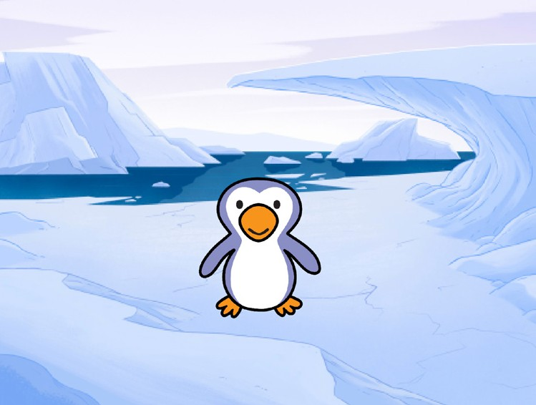
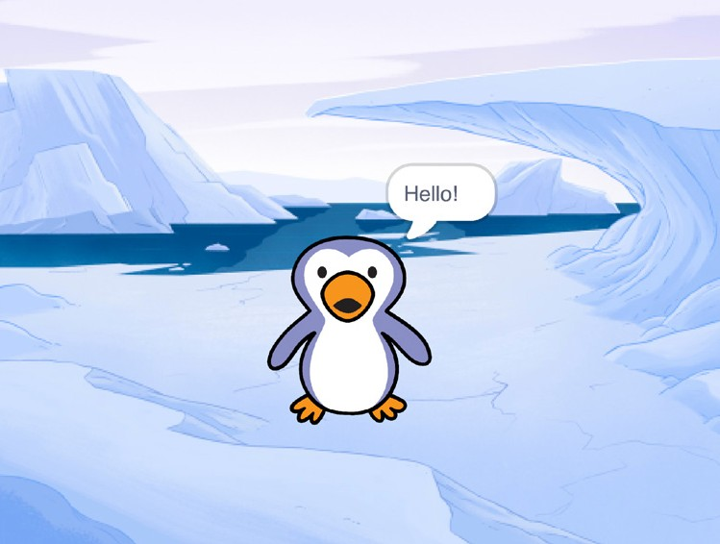
Praatanimatie
Laat een sprite praten.
Animeer een sprite
7
DancDancee PParty!arty!

Slide 16
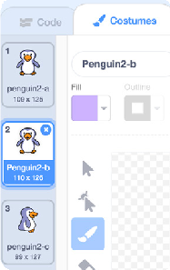
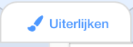


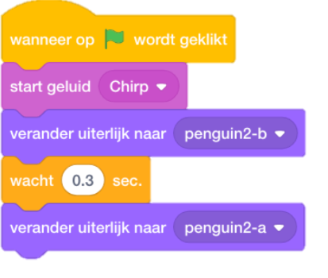
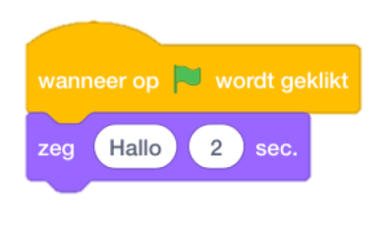

Praatanimatie
scratch.mit.edu
BEGIN
Klik op de Uiterlijken tab om alle uiterlijken van je sprite te zien.
Kies Penguin 2
(Sommige sprites hebben maar één uiterlijk.)
Penguin 2
VOEG DEZE CODE TOE
Klik op de Code tab.
Kies een uiterlijk.
Kies een andere.
Typ wat je wilt dat
je sprite zegt.
PROBEER HET
Klik op de groene vlag om te starten.

Slide 17
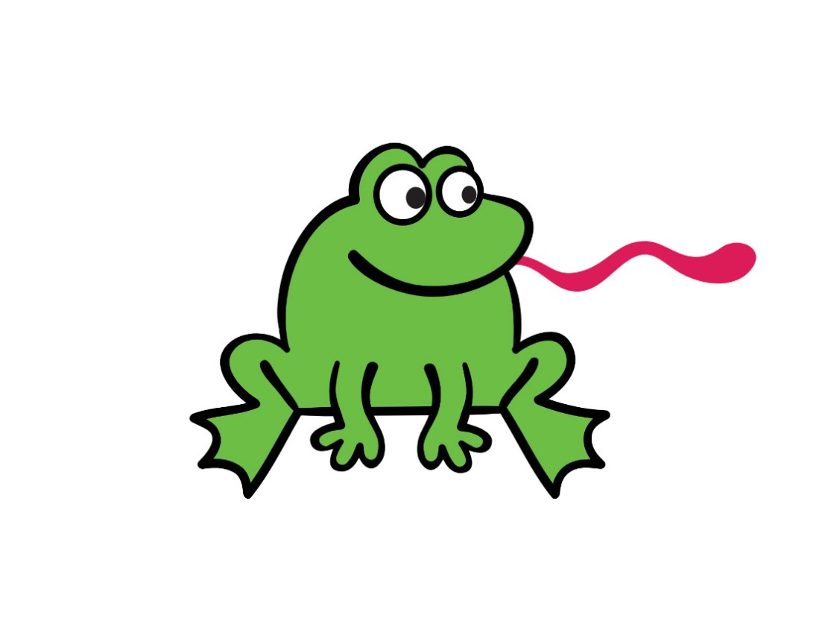
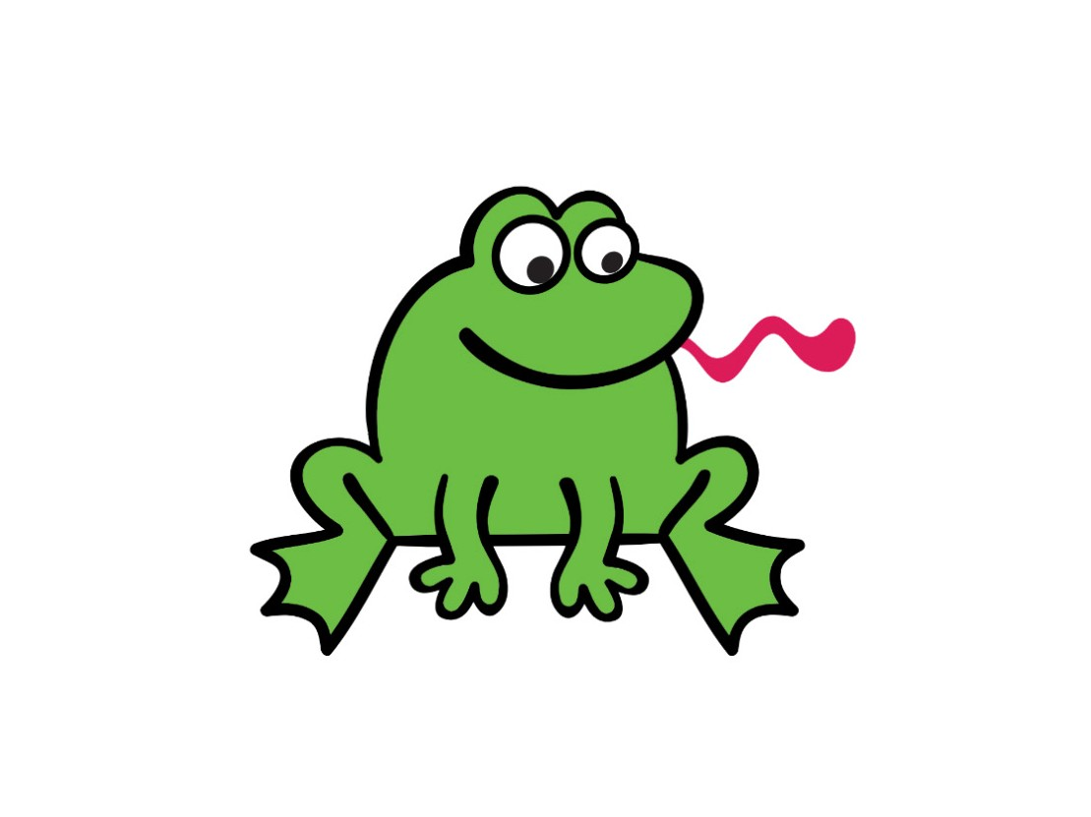
Teken een animatie
Bewerk de uiterlijken van een sprite om je eigen animatie te maken.
Animeer een sprite
8
DancDancee PParty!arty!

Slide 18
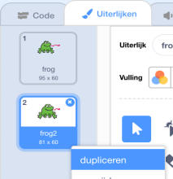
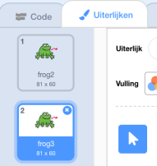








Teken een animatie
scratch.mit.edu
BEGIN
Nu heb je twee dezelfde uiterlijken.
Ga naar de uiterlijken tab.
Kies een sprite.
Rechtsklik op een uiterlijk om het te dupliceren
(Op Mac control + klik)
Klik op een uiterlijk om het te selecteren en bewerk het.
Frog
Selecteer een deel van het uiterlijk om het in of uit elkaar te drukken.
Sleep het anker om om je selectie te draaien
Klik op Selectie
VOEG DEZE CODE TOE
PROBEER HET
Gebruik het volgend uiterlijk blok om je sprite te animeren.
Klik op de groene vlag om te starten.

